Slide 1
HIGH PERFORMANCE COMPUTING - SIMD VECTORIZATION
DATE – oct. 2023
VERSION – 3.0

Slide 2
Vectorisation automatique
00
Introduction

Slide 3
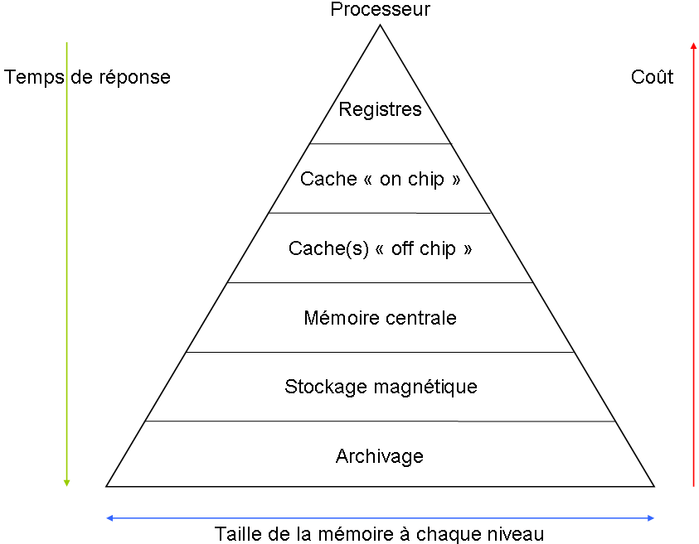
Les types de mémoire
Qlq octets
Qlq Ko
Qlq Mo
Qlq Go
Qlq To

Slide 4
Représentation graphique
Notes:
Taille des registres
Fonction intrinsèques

Slide 5
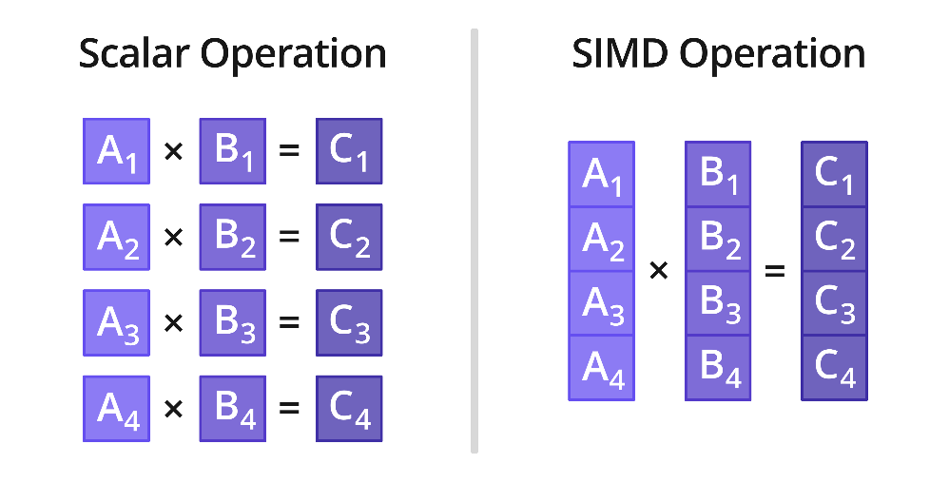
Single Instruction Multiple data
Taille des types standards en octets (machine 64 bit)
CHAR
FLOAT
INT
DOUBLE
LONG INT
POINTER
LONG DOUBLE
1
4
4
8
8
4
8 ou 16
SCALAR
VECTOR
Notes:
Taille des registres
Fonction intrinsèques

Slide 6
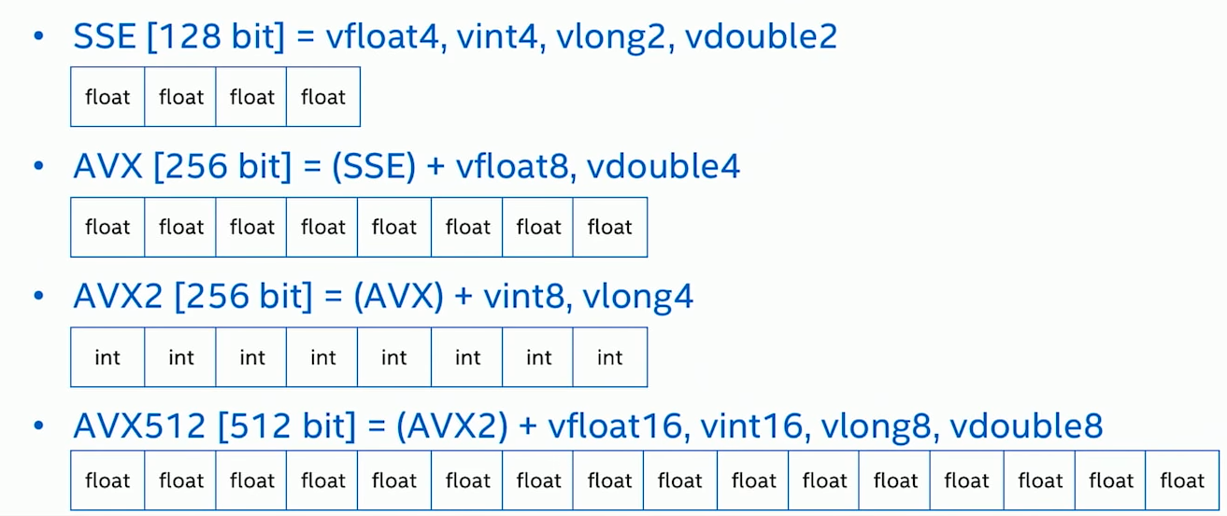


Instruction sets architecture (ISA)
Normes SSE et AVX
Normes 1, 2, 3, 4 etc.
https://www.notebookcheck.net/
https://www.intel.fr/
À vous : Trouver les jeux d’extension supportés de votre processeur -> draft.io
Notes:
Sse = Streaming SIMD Extensions 1999
Avx = Advanced Vector Extensions 2008
Avx512 = 2013

Slide 7

Comment utiliser la vectorisation ?
Trois approches possibles
Vectorisation automatique
Avantage
Simple (sur le papier)
Inconvénients
Performances généralement décevantes
Complexe si on veut obtenir de bonnes performances
Vectorisation manuelle
Avantages
Possible d'atteindre des performances élevées (très proche de la limite théorique)
Optimisations intuitives
Inconvénient
Code peut vite devenir complexe à lire, comprendre et maintenir
Utilisation d’un wrapper
Un bon compromis performance/maintenabilité, permet de garder le contrôle en ayant un code lisible

Slide 8
Vectorisation automatique
01
VECTORISATION AUTOMATIQUE

Slide 9
Vectorisation automatique
Principe général
Principe
Laisser faire le compilateur !
Problème
Extraire manuellement du parallélisme est difficile
Extraire automatiquement du parallélisme est encore plus difficile…
Difficultés
Dépendance de données
Accès mémoires : les pointeurs complexifient la compréhension des accès mémoire
Recouvrement mémoire : accès à une même adresse par des pointeurs différents
Etc…
Le compilateur est très conservatif
Dans le doute, il ne prend aucun risque, il ne vectorise pas
Résultat
Le compilateur vectorise très peu vos boucles par défaut

Slide 10
L’exemple typique d’une boucle vectorisable
Cette boucle élémentaire est vectorisable :
Chaque calcul est indépendant
Les données sont contiguës en mémoire
void func(float a[], float b[], float c[])
{
for (int i = 0 ; i < 100; i++) {
a[i] = b[i] * c[i];
}
}

Slide 11
Les freins à la vectorisation automatique
Le compilateur ne vectorise que les boucles
Le nombre d'itérations doit être connu et fixe lors de l'entrée dans la boucle
Un seul point d'entrée, un seul point de sortie
Seules le boucles internes d'un nid de boucles sont vectorisées
void func(float a[], float b[], float c[])
{
int i = 0;
while (i < 100) {
a[i] = b[i] * c[i];
// Sortie conditionnée par les données
// --> Vectorisation impossible
if (a[i] < 0.0)
break;
i++;
}
}

Slide 12
Les freins à la vectorisation automatique
Les « switch » sont interdits
Pas d'appels de fonction
Sauf pour certaines fonctions mathématiques de base (voir slide suivant)
Sauf si la fonction peut être « inlinée » et est vectorisable.
Les « if » sont autorisés si la condition peut être transformée en masque
void func(float a[], float b[], float c[])
{
for (int i = 0 ; i < 100; i++) {
// Condition vectorisable
if (a[i] < 0.0)
a[i] = b[i] * c[i];
else
a[i] = 0;
}
}

Slide 13
Les freins à la vectorisation automatique
Fonctions vectorisées avec les compilateurs ICC 2015, GCC 4.8, Visual 2015
Fonction | ICC | GCC | VCC | Fonction | ICC | GCC | VCC | Fonction | ICC | GCC | VCC
acos | X |  | X | erf | X |  |  | log10 | X |  | X
acosh | X |  |  | erfc | X |  |  | log2 | X
asin | X |  | X | erfinv | X |  |  | pow | X |  | X
asinh | X |  |  | exp | X |  | X | round | X | X
atan | X |  | X | exp2 | X |  |  | sin | X |  | X
atan2 | X |  |  | fabs | X | X | X | sinh | X |  | X
atanh | X |  |  | floor | X | X | X | sqrt | X | X | X
cbrt | X |  |  | fmax | X | X |  | tan | X |  | X
ceil | X | X | X | fmin | X | X |  | tanh | X |  | X
cos | X |  | X | log | X |  | X | trunc | X | X
Notes:
Des performances différentes sont possibles d’un compilateur à l’autre

Slide 14
Les freins à la vectorisation automatique
void func(float a[], float b[], float c[])
{
// Accès par pas de 2 : vectorisation KO
for (int i = 0 ; i < 100; i += 2) {
a[i] = b[i] * c[i];
}
}
Quelques exemples en plus pour finir
void func(float a[], float b[], float c[])
{
// Accès à b par pas de 100 : vectorisation : KO
for (int i = 0 ; i < 100; i++) {
for (int j = 0 ; j < 100; j++) {
a[i] = b[j][i] * c[i];
}
}
}
void func(float a[], float b[], int index[])
{
// Accès indirect : vectorisation KO
for (int i = 0 ; i < 100; i++) {
a[i] = 2 * b[index[i]];
}
}
void func(float a[])
{
// a[i] dépend de a[i-1] : vectorisation KO
for (int i = 1 ; i < 100; i++) {
a[i] = 2 * a[i - 1];
}
}

Slide 15
Un exemple qui marche !!! (avec un coup de pouce)
La boucle suivante peut ne pas être vectorisée automatiquement
Le compilateur ne sait pas si les tableaux a, b et c se recouvrent ou non
S’ils se recouvrent, il y a une dépendance implicite => Vectorisation annulée
Pour aider le compilateur, on peut utiliser le mot-clé __restrict
Indique au compilateur que le tableau n’est pas accédé par un autre pointeur que celui indiqué par le __restrict
void func(float a[], float b[], float c[])
{
for (int i = 0 ; i < 100; i++) {
a[i] = b[i] * c[i];
}
}
void func(float __restrict a[], float __restrict b[], float __restrict c[])
{
for (int i = 0 ; i < 100; i++) {
a[i] = b[i] * c[i];
}
}

Slide 16
Activer la vectorisation automatique
Les compilateurs ne vectorisent pas le code par défaut
Option d’activation de la vectorisation automatique
ICC : -O2 ou -O3
GCC : -ftree-vectorize ou -O3, -fbuiltin (Activation des fonctions intrinsèques)
-ffast-math (optimiser les opérations flottantes)
Visual : /O2 (optimisation maximale), /Oi (Activation des fonctions intrinsèques)
/fp:fast (optimiser les opérations flottantes)
Sélection du jeu d’instruction à utiliser
ICC :
Linux : -m[MMX / SSE / SSE2 / SSE4 / AVX / AVX2/ …] Défaut : SSE2
Win : /arch:[MMX / SSE / SSE2 / SSE4 / AVX / AVX2/ …] Défaut : SSE2
GCC : -m[MMX / SSE / SSE2 / SSE4 / AVX / AVX2/ …] Défaut : SSE2
Visual : /arch:[SSE / SSE2 / AVX / AVX2/GENERIC] Défaut : SSE2

Slide 17
Rapport de vectorisation du compilateur
Comment savoir si un compilateur a réussi à vectoriser un code ?
ICC
Option
Linux : -vec-report <niveau> // Le niveau est compris entre 0 et 7.
Windows : /Qvec-report <niveau>
GCC
Option : -fopt-info-vec-[all / optimized / missed / note]
Visual
Option : /Qvec-report:<niveau> // Le niveau est compris entre 1 et 2.

Slide 18

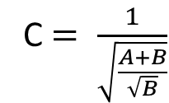
Objectif
Aider le compilateur à vectoriser une boucle
Vectorisation automatique d’un calcul matriciel simple :
Vérifier les options de compilation
Implémenter la fonction matOpeAuto() du projet MatOpe_vec
C $= \frac{1}{\sqrt{\frac{A+B}{\sqrt{B}}}}$
Outils
Outils
les infos de vectorisation automatique du compilateur
La correspondance des codes d’erreur : https://docs.microsoft.com/en-us/cpp/error-messages/tool-errors/vectorizer-and-parallelizer-messages?view=msvc-160
Notes:
Compiler une première fois pour identifier pourquoi le compilateur n’a pas pu vectoriser la boucle

Slide 19
Checklist de la vectorisation automatique
Point d’attention pour rendre un code vectorisable
Utiliser des boucles à pas d’incrément de 1
Éviter d’utiliser des conditions dans les boucles
Une condition « if » peut toutefois être acceptable si la condition est simple
Éviter les dépendances de données entre les itérations
Utiliser de préférence un accès aux tableaux par indice de la boucle
Pas d’appels de fonction dans les boucles
Sauf pour les fonctions mathématiques de base
Ne pas hésiter à utiliser le mot clé « __restrict » pour les tableaux passés en argument
Penser à allouer de la mémoire alignée correctement
Préférer les structures de tableaux aux tableaux de structures pour vos archis

Slide 20
Quelques PRAGMA utiles
Il existe quelques pragmas pour aider d’avantage le compilateur
#pragma ivdep / GCC ivdep / loop (ivdep) ICC / GCC / Visual
Demande au compilateur d’ignorer les éventuels problèmes de dépendances de données implicites (recouvrement de données)
#pragma loop count (n) / loop( hint_parallel( n ) ) ICC / Visual
Indique le nombre d’itérations qui seront généralement réalisés par la boucle
#pragma vector always ICC
Force la vectorisation même si le compilateur pense que cela n’est pas rentable
Vectorisation annulée si le compilateur pense que le code généré peut être erroné
#pragma simd ICC / GCC
Force la vectorisation, quoi qu’en pense le compilateur !
Le code généré peut être faux si le pragma est utilisé à mauvais escient !
#pragma vector align ICC
Indique au compilateur que les données sont alignées sur 16 octets.
#pragma novector / loop (novector) ICC / Visual
Demande au compilateur de ne pas vectoriser la boucle

Slide 21
Vectorisation automatique
02
VECTORISATION MANUELLE

Slide 22
Pourquoi vectoriser manuellement ?
Parce qu’on n’a pas le choix…
Code complexe
Algorithmique particulière
Dépendances de données tordues
Lorsqu’on souhaite utiliser des fonctions intrinsèques précises
Lorsque le compilateur ne veut pas vectoriser votre code malgré tous vos efforts…
Quand on veut s’assurer d’avoir un code vectorisé quel que soit le compilateur.

Slide 23
Exemple basique SSE
Utilisation de fonctions « intrinsèques »
Fonctions exposées par le compilateur
Généralement mappée directement sur de l’assembleur
void VectorAdd (float *A, float* B, float* C, int N)
{
for (int i = 0 ; i < N ; i++)
C[i] = A[i] + B[i] ;
}
Attention aux indices !
void VectorAdd (float *_A, float* _B, float* _C, int N)
{
__m128* A = (__m128*) _A ;
__m128* B = (__m128*) _B ;
__m128* C = (__m128*) _C ;
for (int i = 0 ; i < N / 4; i++)
C[i] = _mm_add_ps (A[i], B[i]) ;
}
Notes:
Attention aux bornes !

Slide 24
Les normes successives
MMX
#include <mmintrin.h>
SSE
#include <nmmintrin.h>
AVX
#include <immintrin.h>
SSE 4.2
#include <xmmintrin.h>
__m64
__m128
__m128
__m256
AVX 512
#include <immintrin.h>
__m512
_mm_<op>_<type>
_mm_<op>_<type>
_mm_<op>_<type>
_mm256_<op>_<type>
_mm512_<op>_<type>
Exemples de fonctions
_mm_max_epi32 Calcule le max sur un vecteur de 4 entiers signés 32 bits (128 bits)
_mm_add_ps Réalise une somme sur un vecteur de 4 float (128 bits).
_mm256_sub_pd Réalise une soustraction sur un vecteur de 4 doubles (256 bits).
_mm256_sqrt_ps ?
Réalise une racine sur un vecteur de 8 float (256 bits).

Slide 25
Types d’opérations
Data I/O
+ * /
< >
|| &&
Sqrt Transpose
>>
Entrée / sortie de données
Opérations arithmétiques
Opérations logiques
Comparaisons
Shuffling
Et plus encore !

Slide 26
Objectif
Vectoriser à la main une boucle
Vectorisation manuelle SSE ou AVX d’un calcul matriciel simple
Implémenter la fonction matOpeSSE() ou matOpeAVX() du projet MatOpe_vec
Identifier l’inconvénient principal de la vectorisation manuelle
C $= \frac{1}{\sqrt{\frac{A+B}{\sqrt{B}}}}$
Outils
Outils
Les planches ci-dessus
Le site de référence Intel (la bible) : https://software.intel.com/sites/landingpage/IntrinsicsGuide/
Notes:
Inconvénient principal : pas multi-plateforme

Slide 27
Vectorisation automatique
03
Les Wrappers SIMD

Slide 28
Les wrappers SIMD
Qu’est-ce qu’un wrapper ?
Pourquoi est-ce utile ?
Evite l’utilisation complexe des fonctions intrinsèques
Apporte des outils plus haut niveau qui rendent le code facilement lisible et maintenable
Générique : Exploite la norme la plus avantageuse en fonction de la plateforme
Bibliothèque qui fournit une surcouche aux instructions SIMD
VC
github.com/VcDevel/VC
Candidat pour le standard
dimsum
github.com/google/dimsum
libsimdpp
p12tic/libsimdpp
tsimd
ospray/tsimd
xsimd
/xtensor-stack/xsimd
boost simd
Plus maintenu !

Slide 29
Utiliser un wrapper
Tous les wrappers s’utilisent plus ou moins de la même manière.
Déclaration de vecteurs :
lib::pack<TYPE, LENGTH>
Opérations arithmétiques :
Surcharge des opérateurs * / + -
Chargement et stockage :
fonction dédiées load<T>(TYPE*, store)
ne pas hésiter à utiliser « auto » en remplacement des types… compliqués !

Slide 30
Objectif
Vectoriser une boucle à l’aide d’un wrapper
Vectorisation avec xsimd d’un calcul matriciel simple
Implémenter la fonction matOpeXSIMD() du projet MatOpe_vec
Vérifier
C $= \frac{1}{\sqrt{\frac{A+B}{\sqrt{B}}}}$
Outils
Outils
Le github de XSIMD :
https://github.com/xtensor-stack/xsimd
Notes:
Inconvénient principal : pas multi-plateforme

Slide 31
Atelier
Et si le compilateur ne me dit rien ?
Deux solutions :
1 – Chronométrer le temps de calcul par rapport à une référence non-vectorisée
2 - Mettre un point d’arrêt dans la boucle en debug (attention à bien rester en /02) et d’aller voir le code désassemblé (Ô joie !)
Il arrive que le compilateur ne donne aucune information sur la vectorisation d’une boucle.
Il faut alors :
Changer de compilateur
Garder son calme et réfléchir à un autre moyen de vérifier la vectorisation
Des idées ?

Slide 32
Des outils en ligne
Tester les compilateurs C++
Tester des langages
Exécuter du code : https://repl.it/languages/cpp
Voir le code compilé : https://godbolt.org/z/179e9s
Exécuter du code compilé avec GCC/CLANG : https://wandbox.org/

